Slide 1






Toán 2
THỰC HÀNH GẤP, CẮT, GHÉP, XẾP HÌNH. VẼ ĐOẠN THẲNG
Tiết 1

Slide 2
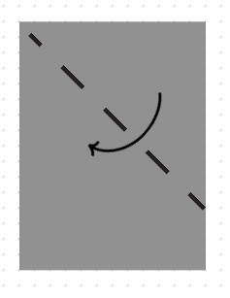
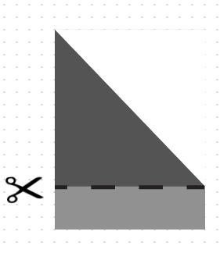

1
Dùng một tờ giấy hình chữ nhật, gấp rồi cắt thành một hình vuông và một hình chữ nhật theo mẫu
1
2
3

Slide 3
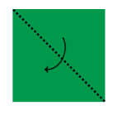
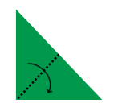



2
Gấp rồi cắt một hình vuông thành bốn hình tam giác
1
2
3
4
5

Slide 4

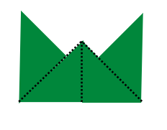



Dùng bốn hình tam giác vừa cắt được để xếp thành mỗi hình sau
a
b
c
d

Slide 5
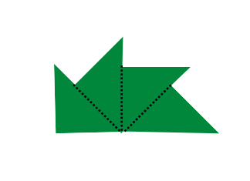
Dùng bốn hình tam giác vừa cắt được để xếp thành mỗi hình sau
a
b

Slide 6
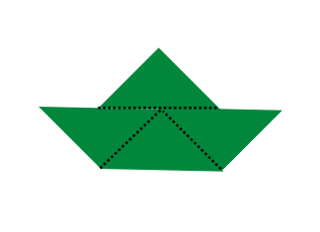
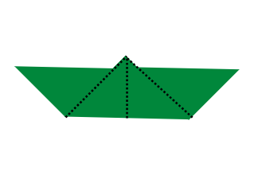
Dùng bốn hình tam giác vừa cắt được để xếp thành mỗi hình sau
c
d

Slide 7

3
Cắt hình đã cho thành 2 phần để ghép lại được một hình vuông (như mẫu)
Mẫu

Slide 8

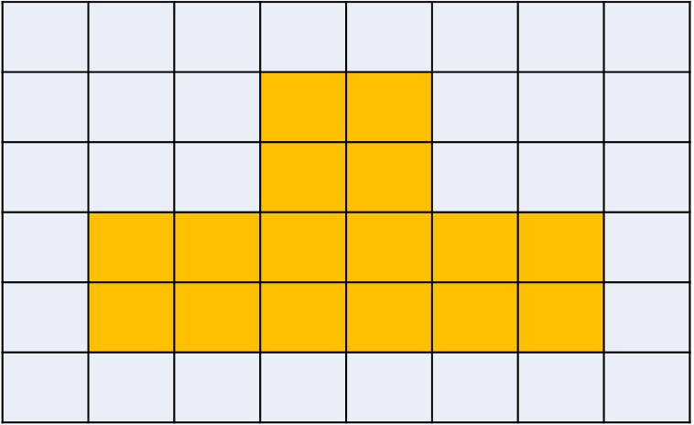
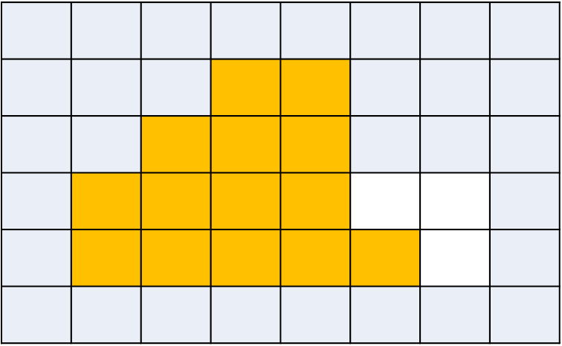
3
Cắt hình đã cho thành 2 phần để ghép lại được một hình vuông (như mẫu)
a
b

Slide 9
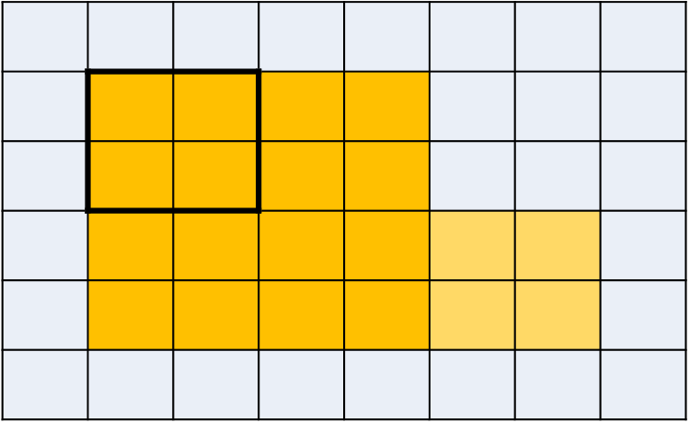
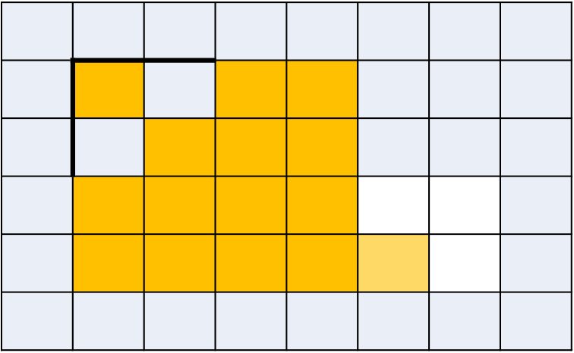

3
Cắt hình đã cho thành 2 phần để ghép lại được một hình vuông (như mẫu)
a
b

Slide 10
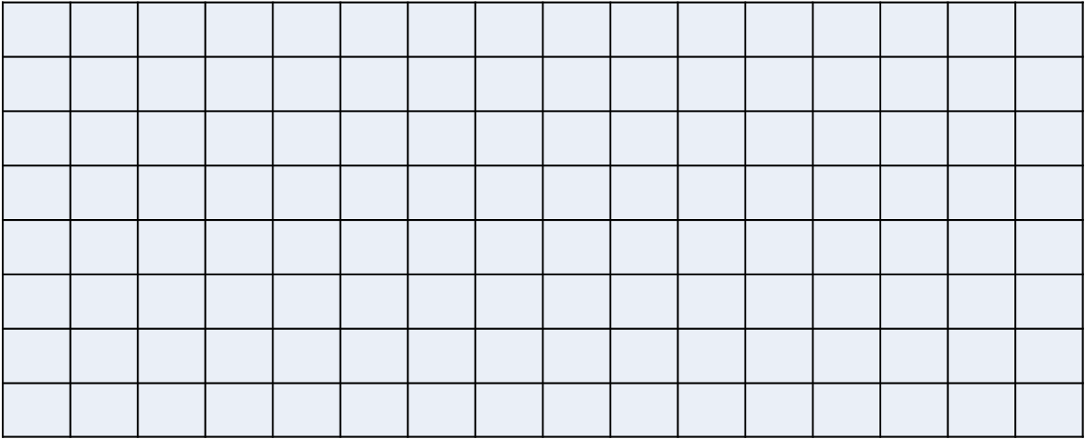
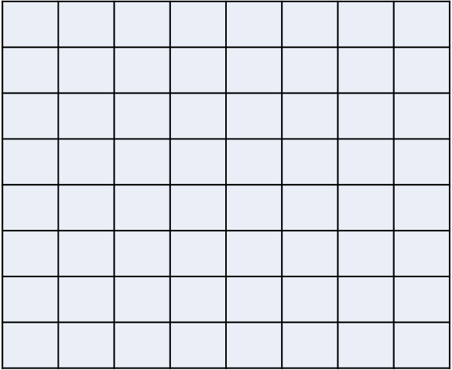
4
Hai hình nào ở cột bên trái ghép được hình ở cột bên phải
2
1
3

Slide 11
4
Hai hình nào ở cột bên trái ghép được hình ở cột bên phải
1
2
3

Slide 12
4
Hai hình nào ở cột bên trái ghép được hình ở cột bên phải
1
3
1
3
a
b

